Slide 1
Marvel & DC 히어로 영화_시각화 데이터 분석
분석 목적
정밀분석에 앞서 분화된 데이터를 간결한 형태로 미리 봄으로 분석에 참고 할 수 있음.
분석 방식
개별분석
Marvel과 DC 영화 8편을 각각 분석
2. 영화사별 분석
Marvel사의 영화 4편과 DC사의 영화 4편을 묶어서 비교 분석

Slide 2


Marvel 히어로 영화_시각화 데이터 분석 - 개별분석
어밴져스
주목할 만한 인물
아이언맨, 헐크, 로키
주목할 만한 Scene
액션, cg
에이지오브울트론
주목할 만한 인물
없음
주목할 만한 Scene
한국, cg

Slide 3

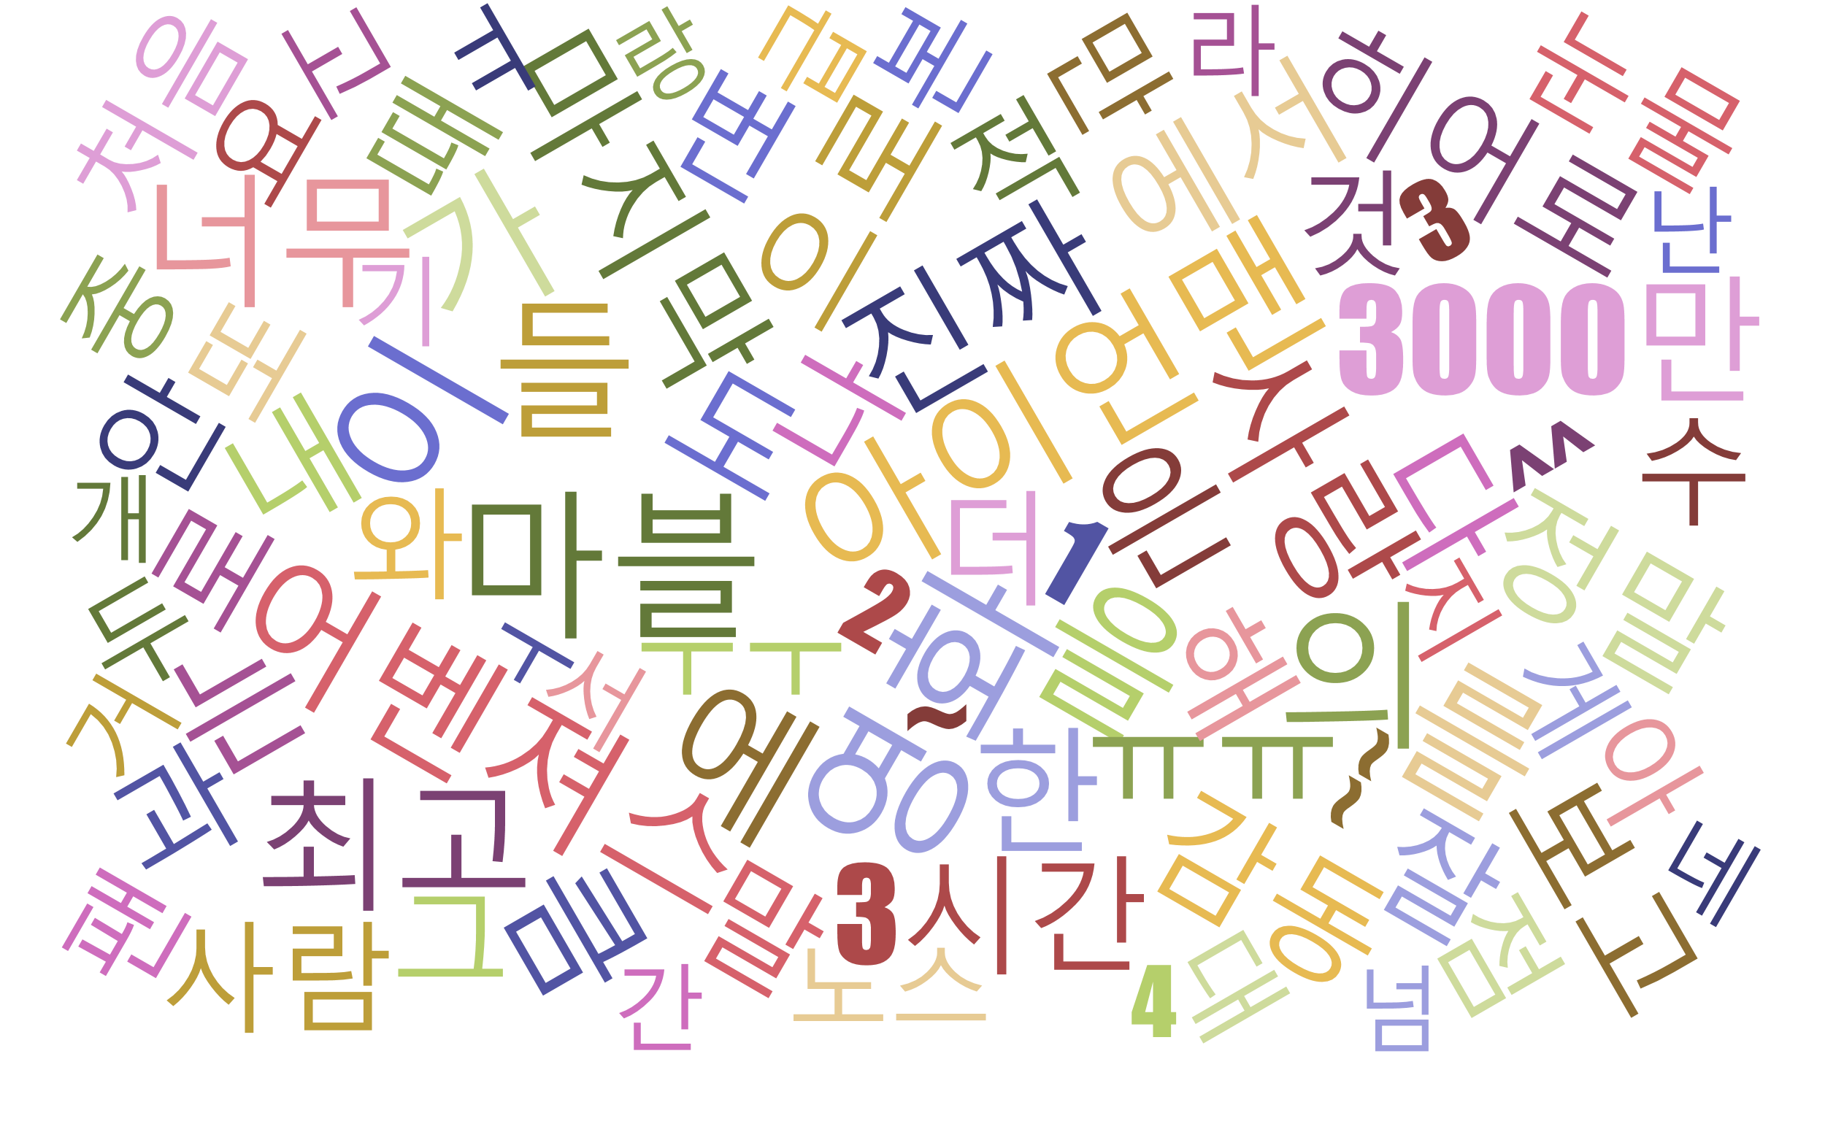
Marvel 히어로 영화_시각화 데이터 분석 - 개별분석
인피니티워
주목할 만한 인물
토르, 타노스
주목할 만한 Scene
번역, 결말
앤드게임
주목할 만한 인물
아이언맨
주목할 만한 Scene
마지막, 3000만

Slide 4
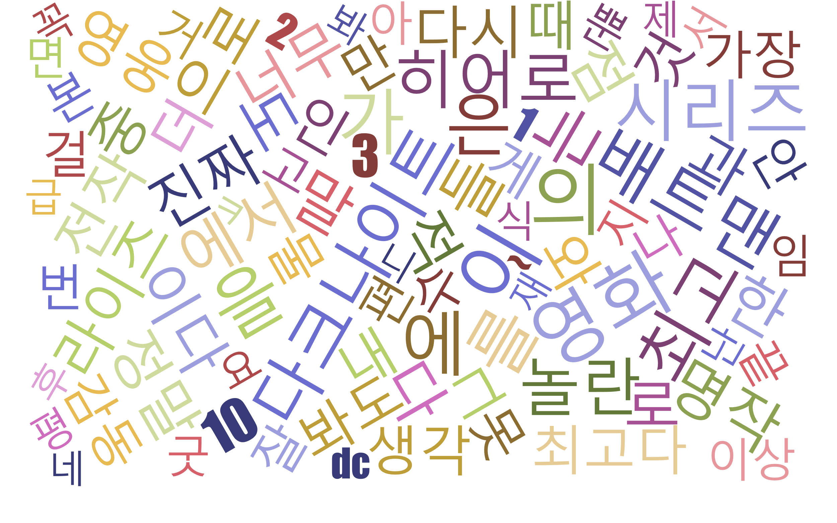
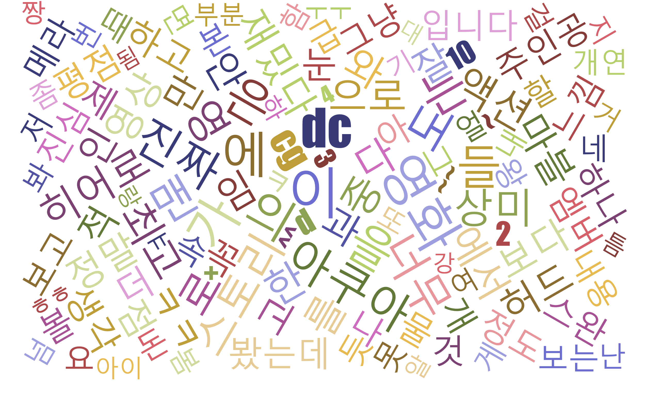
DC 히어로 영화_시각화 데이터 분석 - 개별분석
다크나이트 라이즈
주목할 만한 인물
배트맨
주목할 만한 Scene
감동
아쿠아맨
주목할 만한 인물
아쿠아맨, 엠버, 스완
주목할 만한 Scene
스토리

Slide 5


DC 히어로 영화_시각화 데이터 분석 - 개별분석
원더우먼
주목할 만한 인물
원더우먼
주목할 만한 Scene
액션, 스토리
저스티스리그
주목할 만한 인물
배트맨, 슈퍼맨, 원더우먼
주목할 만한 Scene
액션

Slide 6
Marvel & DC 히어로 영화_시각화 데이터 분석- 영화사별 분석
MARVEL
DC
마블
주목할 만한 인물_특징
주로 영화내 히어로, 영화 악당 언급
주목할 만한 Scene_특징
특정한 장면이 주로 언급되기도 한다.
어밴져스
주목할 만한 인물
영화내 히어로, 감독, 출연진 등 언급
주목할 만한 Scene
마블과 달리 특정한 장면은 업근되지 않는다

Slide 7
Marvel & DC 히어로 영화_시각화 데이터 분석
한계
데이터에서 원하는 유용한 정보를 얻으려면 영화에 대한 전반적인 이해도가 필요.
추가적인 분류가 되지 않아 호의적인지 아닌지 구분 어려움.

